Slide 1
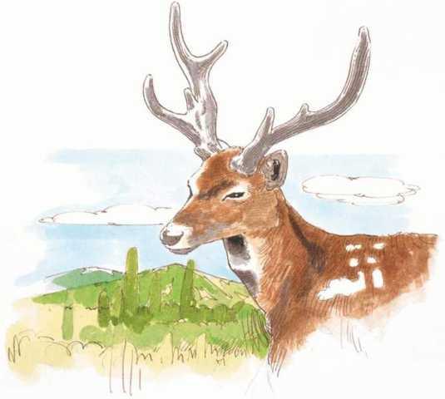
23 会走路的树

Slide 2
教学要求:
1、能正确、流利、有感情地朗读课文。
2、学会本课8个生字，理解绳子组成的词语。
3、培养热爱小动物，热爱大自然的情感。
教学重、难点：
领略到小鸟和驯鹿间的快乐与和谐。

Slide 3

chén
qí
péi
qù
早晨 好奇 陪伴 有趣
美丽 鹿角 大概 激动
lì
jiǎo
gài
jī

Slide 4
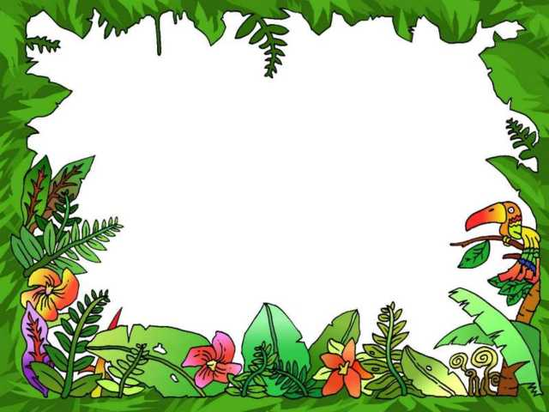
早晨 当然 美丽 好奇
告别 有趣 好看 大概
陪伴 激动 鹿角

Slide 5
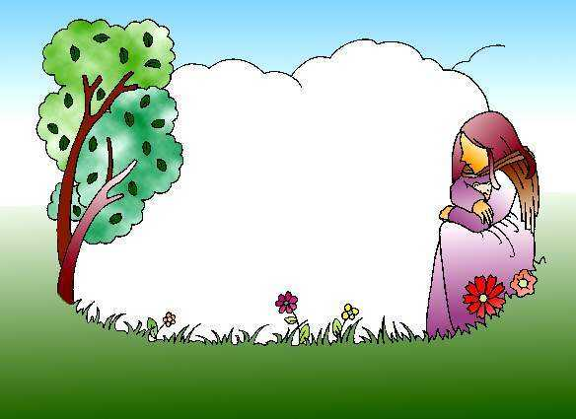
初读课文,思考:
这篇课文讲了几年的事情,分别从哪看出来的?

Slide 6
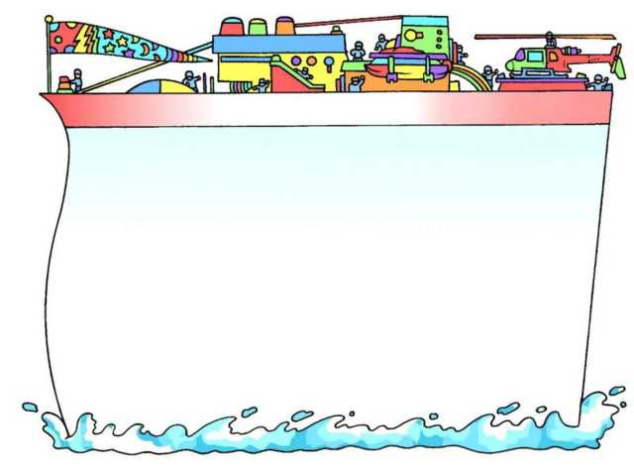
春天的早晨,一棵金色的小树在树林里走来走去.
此时此刻,你的脑子里会想些什么?

Slide 7
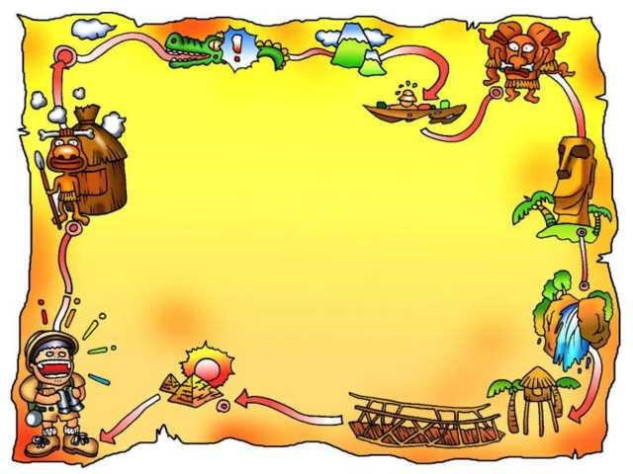
小鸟看见了,好奇地问:”你能让我爬到你身上坐一坐吗?”

Slide 8

“当然可以.来吧！”小树带着小鸟玩了好一会儿,才把小鸟送回家.
从这以后,这棵树天天来陪小鸟,小鸟跟着他去了许多地方,看见了许多有趣的东西。

Slide 9
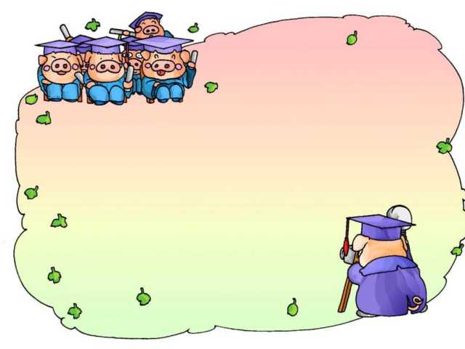
终于有一天,小鸟长大了,她向这棵树告别,飞向远方……
这时,小鸟和这棵树的心情是怎么样的呢?

Slide 10

第二年春天,小鸟又飞回来了,她看到了什么?说些什么？

Slide 11
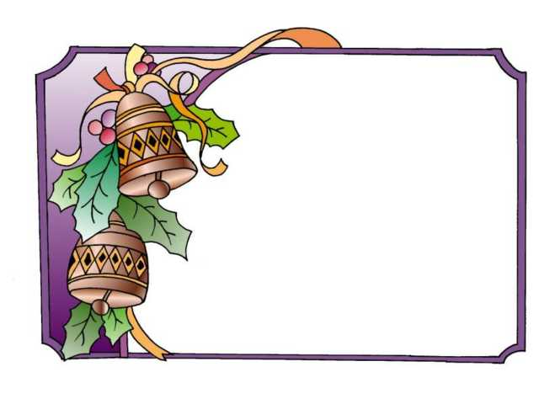
编一编:
小驯鹿让小鸟停在 他金色的角上向自己的家快步走去,小鸟来到小驯鹿的家,会发生什么故事呢?

Slide 12
教学后记：
这是一篇有趣的童话故事，文笔优美，情节动人，孩子们很喜欢阅读。由于内容易懂，所以在教学中我将课文作为课本剧放手让学生自己读，自己演，自己体会。结果学生很喜欢这种自主学习的方法。他们不仅把课文中的内容充分表现出来了， 还加上许多自己的创作，使故事更生动。
虽然这种自主学习的方法很合孩子们的口味，但是还应该注意在自学前要相应的指导，在充分读文的基础上表演。

